Slide 1
软件工程复习讨论课
1、基本概念
2、理论应用

Slide 2
1、基本概念
1.软件项目管理的目的是什么？
2. 软件生存周期一般可分为哪几个阶段？
3.软件开发瀑布模型中的软件定义时期各个阶段依次是?
4.产生软件危机的原因主要与两个方面的问题有关 ?
5.软件项目管理目的？详细分析导致一个软件项目失败的原因可能有哪些 （五种以上）？
6.瀑布模型? 螺旋模型？敏捷模型？
7.软件详细设计工具可以分为哪三类？
8.模块有哪三个基本属性？什么是模块、模块化、模块独立性？
9.软件开发方法的主要模型有哪些？
10.项目开发计划有哪些内容?

Slide 3
11.需求分析的主要目的是什么？描述工具 有哪些？
12.需求分析阶段的基本任务是什么？
13.数据流图？数据字典？如何画分层数据流图？简述数据字典与数据流图的关系.
14.在七种偶合中，耦合度最低和最高的偶合分别是什么？
15.两种特殊的聚集关系分别是什么？
16.软件设计的主要任务是什么？
17.可以表示各对象间的交互关系图的有哪些？
18.什么是实体联系图？
19.需求分析阶段结束后，应提交的文档有哪些？
20.在软件概要设计中，需要使用的图形工具有哪些？
21.详细设计主要使用哪些描述工具，各有何特点？
22.结构化设计方法采用的设计思想是什么？

Slide 4
23.软件调试的任务是什么？软件调试与软件测试的区别在那里？
24.什么是动态测试，有哪两种方法？
25.什么是白盒测试？什么是黑盒测试？
26.白盒测试 的方法有哪些,分别说明各种方法?
27.黑盒测试 的方法有哪些,分别说明各种方法？
28.面向对象程序设计的基本机制是什么？面向对象的开发方法的工作模型是什么？
29说明面向对象的分析阶段建立的三个模型的关系。
30.什么是对象模型？什么是动态模型？用例模型 ？
31.UML主要使用哪些图形符号？表示各对象间的交互关系的图形有哪些？静态图有哪些？
32.黑盒测试技术中不包含的测试用例设计方法有哪些？

Slide 5
33.用WBS技术如何分解一个软件项目所包含的工作？
34.如何用甘特图来编制软件项目进度计划?
35.软件项目人员有哪几类，其主要工作是什么？
36.如何进行适应性维护？如何进行改正性维护？
37.软件工程标准化的意义是什么？软件工程标准有那几级别？
38.软件复杂性度量的方法有哪些?
39.软件可靠性的评价指标有哪些？
40系统的稳态可用性计算？缺陷总数Et如何估算？
41.为什么软件需要维护？软件维护活动有哪些类型？
42.软件规模估算技术有哪些？
43.软件配置管理的主要任务是什么？
44.配置项的状态有哪三种？什么是基线和版本控制？
45.软件质量主要特征指标是什么？简述软件质量评价模型。

Slide 6
2、理论应用
1. 使用逻辑覆盖测试方法测试以下程序段：
void DoWork (int x,int y,int z)
{
1 int k=0,j=0;
2 if ( (x>3)&&(z<10) )
3 {
4 k=x*y-1;
5 j=sqrt(k);
6 }
7 if((x==4)||(y>5))
8 j=x*y+10;
9 j=j%3;
10 }
说明：程序段中每行开头的数字（1~10）是对每条语句的编号。
要求:
(1)画出程序的控制流图（用题中给出的语句编号表示）。
(2)用3种方法计算上述程序段的环形复杂度。
(3)选择逻辑覆盖测试方法（语句覆盖、判定覆盖、条件覆盖、判定/条件覆盖、条件组合覆盖、路径覆盖方法）设计测试用例，并写出每个测试用例的执行路径（用题中给出的语句编号表示）。

Slide 7
1
（1）程序控制流图如下：
2
4,5
7
8
(2)用3种方法计算上述程序段的环形复杂度:
a. 流图中区域的数量对应于环型的复杂性=3；
b. 流图G的圈复杂度V(G) =E-N+2=7-6+2=3;E是流图中边的数量，N是流图中结点的数量；
c.流图G的圈复杂度V(G) =P+1=2+1=3，P是流图G中判定结点的数量。
9

Slide 8
(3)设计的测试用例如下
 | 测试用例 | 执行路径
语句覆盖 | x=4、y=5、z=5 | 1→2→4,5→7→8→9
判定覆盖 | x=4、y=5、z=5 x=2、y=5、z=5 | 1→2→4,5→7→8→9 1→2→7→9
条件组合覆盖 | x=2、y=6、z=5 x=4、y=5、z=15 | 1→2→7→8→9 1→2→7→8→9
判定/条件覆盖 | x=4、y=6、z=5 x=2、y=5、z=15 | 1→2→4,5→7→8→9 1→2→7→9
组合覆盖 | x=4、y=6、z=5 x=4、y=5、z=15 x=2、y=6、z=5 x=2、y=5、z=15 | 1→2→4,5→7→8→9 1→2→7→8→9 1→2→7→8→9 1→2→7→9
路径覆盖 | x=4、y=6、z=5 x=4、y=5、z=15 x=5、y=5、z=5 x=2、y=5、z=15 | 1→2→4,5→7→8→9 1→2→7→8→9 1→2→4,5→7→9 1→2→7→9

Slide 9
2、使用基本路径测试方法测试以下程序段：
void sort ( int irecordnum, int itype )
1 {
2 int x=0;
3 int y=0;
4 while ( irecordnum-- > 0 )
5 {
6 if ( itype==0 )
7 break;
8 else
9 if ( itype==1 )
10 x=x+10;
11 else
12 y=y+20;
13 }
14 }
说明：程序段中每行开头的数字（ 1～14 ）是对每条语句的编号。
要求:
(1) 画出程序的控制流图（用题中给出的语句编号表示）。
(2) 计算上述程序段的环形复杂度。
(3) 导出基本路径集，列出程序的独立路径（用题中给出的语句编号表示）。
(4) 根据 (3) 中的独立路径，设计测试用例的输入数据和预期输出。

Slide 10
2,3
（1）控制流图
4
14
（2）程序段的环形复杂度V(G)=4
（3）程序段的基本路径集中有4条独立路径。
路径1：4→14
路径2：4→6→7→14
路径3：4→6→9→10→13→4→14
路径4：4→6→9→12→13→4→14
6
9
7
10
12
13
（4）设计的测试用例如下：
测试用例编号 | 输入数据 | 预期输出
1 | irecordnum = 0，itype = 0 | x = 0，y = 0
2 | irecordnum = 1，itype = 0 | x = 0，y = 0
3 | irecordnum = 1，itype = 1 | x = 10，y = 0
4 | irecordnum =1，itype = 2 | x = 0，y = 20

Slide 11
3、根据下列程序段
（1） 按条件组合覆盖技术设计测试用例。
（2） 针对每种设计用例，给出对应的测试数据。
．．．．．．
if(a>1&&b==0)x/=a;
if(a==2||x>1)x++;
．．．．．．
测试用例：
(1) a>1, b=0
(2) a>1,b<>0
(3)a<=1,b=0
(4) a<=1,b<>0
(5) a=2,x>1
(6) a=2,x<=1
(7) a<>2,x>1
(8) a<>2,x<=1
2)测试数据
a=2,b=0,x=4 (1)(5)
a=2,b=1,x=1 (2)(6)
a=1,b=0,x=2 (3)(7)
a=1,b=1,x=1 (4)(8)

Slide 12
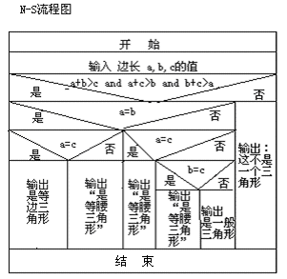
4、输入三个正整数作为边长，然后判断该三条边能否构成三角形？若能则并据此输出信息，说明该三角形是普通的、等腰的或等边的。
（1）请用N—S图、程序流程图，PAD图和PDL语言描述程序的算法。
（2）用基本路径测试方法设计测试用例（流图、环复杂度、测试路径、测试数据）

Slide 13
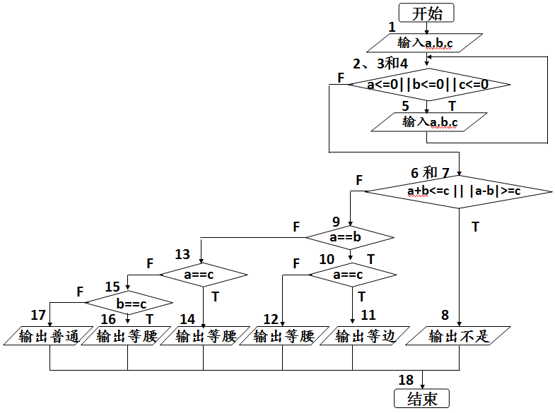
程序流程图

Slide 14
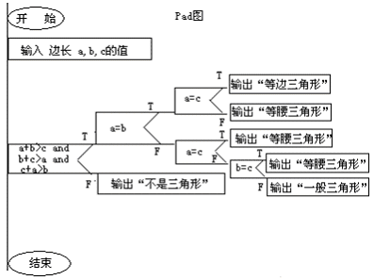

Slide 15
PDL语言描述如下：
GET(a,b,c)
IF (a+b>c and b+c>a and c+a>b)
IF (a=b)
IF (a=c)
PUT("等边三角形")
ELSE
PUT("等腰三角形")
ENDIF
ELSE
IF(a=c)
PUT("等腰三角形")
ELSE
IF (b=c)
PUT("等腰三角形")
ELSE
PUT("一般三角形")
ENDIF
ENDIF
ENDIF
ELSE
PUT ("这不是一个三角形")
ENDIF
END

Slide 16
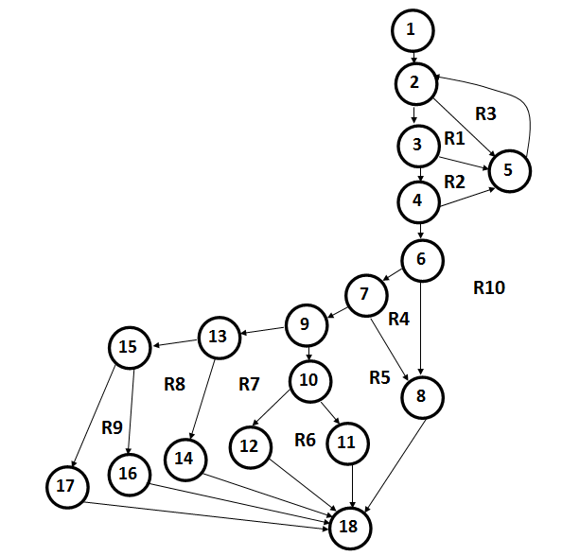
a) 流图

Slide 17
b)求出环形复杂度：
①V(G)=E-N+2=26-18+2=10
②V(G)=P+1=9+1=10
其中结点2、3、4、6、7、9、10、13、15是判定结点
③V(G)=10（个区域）
c）确定基本路径集合（10条）
路径1： 1 – 2 – 5 – 2
路径2： 1 – 2 – 3 – 5 – 2
路径3： 1 – 2 – 3 – 4 – 5 – 2
路径4： 1 – 2 – 3 – 4 – 6 – 8 – 18
路径5： 1 – 2 – 3 – 4 – 6 – 7 – 8 – 18
路径6： 1 – 2 – 3 – 4 – 6 – 7 – 9 – 10 – 11 – 18
路径7： 1 – 2 – 3 – 4 – 6 – 7 – 9 – 10 – 12 – 18
路径8： 1 – 2 – 3 – 4 – 6 – 7 – 9 – 13 – 14 – 18
路径9： 1 – 2 – 3 – 4 – 6 – 7 – 9 – 13 – 15 – 16 – 18
路径10：1 – 2 – 3 – 4 – 6 – 7 – 9 – 13 – 15 – 17 – 18

Slide 18
d）为每一条独立路径设计设计用例：
①路径1的测试用例：a = – 3, b = 4, c = 5;
②路径2的测试用例：a = 3 , b = – 4 , c = 5 ;
③路径3的测试用例：a = 3 , b = 4 , c = – 5 ;
④路径4的测试用例：a = 3 , b = 1 , c = 5 ;
⑤路径5的测试用例：a = 3 , b = 7 , c = 2;
⑥路径6的测试用例：a = 3 , b = 3 , c = 3 ;
⑦路径7的测试用例：a = 3 , b = 3 , c = 5 ;
⑧路径8的测试用例：a = 3 , b = 4 , c = 3 ;
⑨路径9的测试用例：a = 3 , b = 4 , c = 4 ;
⑩路径10的测试用例：a = 3 , b = 4 , c = 5 ;

Slide 19
5、根据下图：
写出Jackson程序的伪码描述（图中的符号含义如下）。
(１)停止 (２)打开两个输入文件
(３)建立输出文件 (４)从输入文件中各读一条记录
(５)生成一条新记录 (６)将新记录写入输出文件
(７)关闭全部文件
产生新文件
2
3
4
分析考生记录
7
1
处理考生记录
产生准考证号
产生姓名
产生通讯地址
产生考分
5
6
4

Slide 20
伪码表示：
产生新文件 seq
打开两个输入文件
建立输出文件
从输入文件中各读一条记录
分析考生记录 iter until文件结束
处理考生记录 seq
产生准考证号
产生姓名
产生通信地址
产生考分
生成一条新记录
将新记录写入输出文件
从输入文件中各读一条记录
处理考生记录 end
分析考生记录文件结束 end
关闭全部文件
停止
产生新文件 end

Slide 21
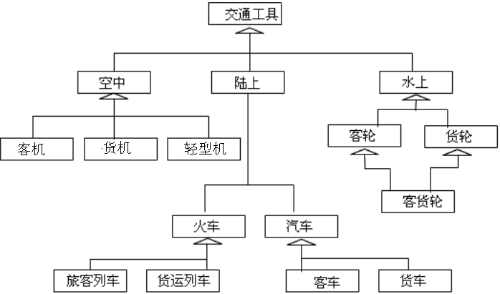
6、交通工具分为空中、陆地、水上交通工具,空中交通工具分为客机、货机、专用轻型机,陆地交通工具分为列车、汽车；列车又分为旅客列车、客运列车；汽车又分为客车、货车；水上交通工具分为客轮、货轮、客货混合轮。请建立交通工具的对象模型。

Slide 22
7、下列是直接选择排序算法（描述语言：C++类模板），画出程序流程图。
template <class Type> void SelectSort ( datalist<Type> & list )
{ //对表list.Vector[0]到list.Vector[n-1]进行排序, n是表当前长度。
for ( int i=0; i<list.Size-1; i++ )
{
int k = i;
for ( int j=i+1; j<list.Size; j++)
If ( list.V[j].getKey ( ) < list.V[k].getKey ( ) ) k = j;
if ( k != i ) Swap ( list.V[i], list.V[k] );
}
}

Slide 23
入口
i=0
i<list.Size-1
N
出口
Y
k = i
j=i+1
N
j<list.Size
Y
k != i
list.V[j].getKey ( ) < list.V[k].getKey ( )
Y
N
N
Y
Swap
K=j
i++
j++

Slide 24
8、一所大学CUniversity包含若干个课题组CGroup ，每个课题组由多个人员CPerson参加，这些人员可以是学生CStudent或教师CTeacher 。请建立对象模型（类图），并用代码表示各类和主程序实现的框架程序。
class CPerson
{//……..}
class CStudent:public CPerson//继承关系
{//……..}
class CTeacher:public CPerson//继承关系
{//……..}
class CUniversity
{
class CGroup{//组合关系
{
CPerson person[]; //一对多聚合关系
CGroup subGroup[]=new CGroup[5]//实例的反射关联
………
}
CGroup group[];//一对多
………
}
1
CPerson
1,*
0，*
CGroup
0,5
1,*
1
CStudent
CTeacher
CUniversity
void main(void)
{
…….
CUniversity;
CPerson person;
………
}

Slide 25
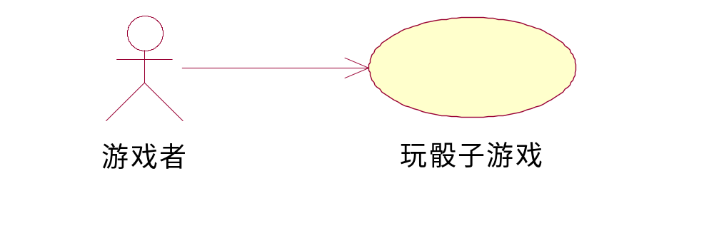


9、研究掷骰子游戏（每个游戏者掷两个骰子，总数是7为赢，否则为输），试给用面向对象方法进行分析、设计并给出类的实现和测试用例。
1）建立用例图：
参与者为游戏者，其行为为玩骰子游戏,可以得用例图：
2）建立类图
根据问题域采用名词短语分析法，抽象出对象为：player，dicegame，die，建立相应的类及其关系，得到类图：
Player
+1
Rolls
+2
Die
name
faceValue
+1
+2
Plays
+1
DiceGame
+1
Includes

Slide 26
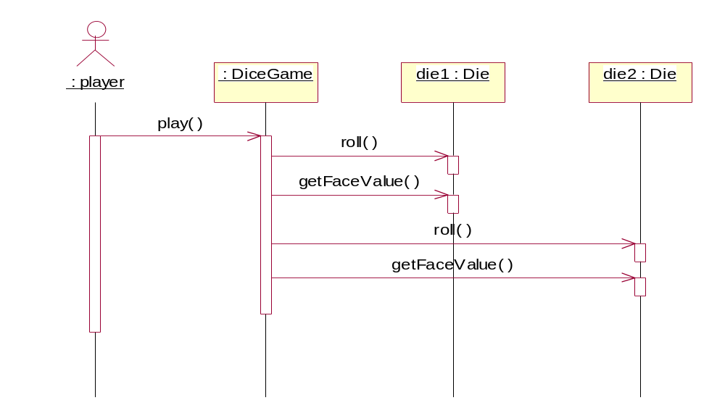
3）建立动态模型
进行一次骰子游戏的过程可以描述为：player开始dicegame，掷die一次，得到一个数值，再掷die一次，得到一个数值，两次数值在dicegame处得出游戏结果，返回给游戏者或输出到显示屏。
由此可以得到骰子游戏的顺序图：

Slide 27
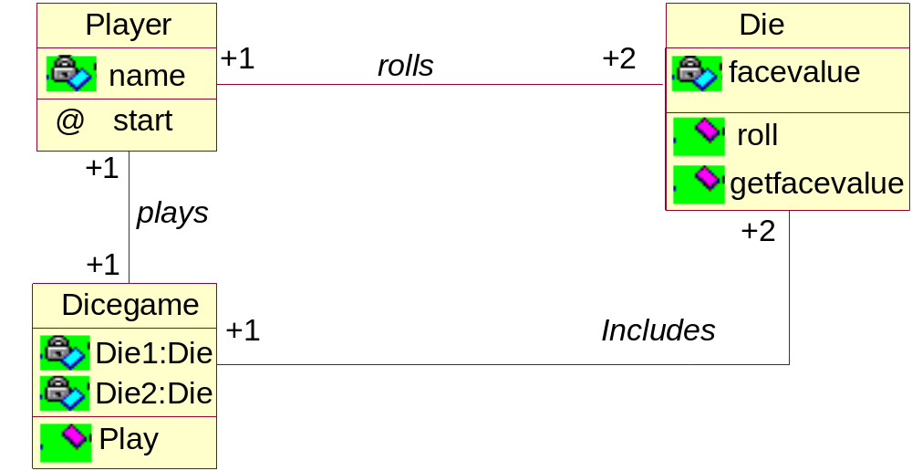
4）问题域子系统的细化（添加属性和操作）得到细化的类图：

Slide 28
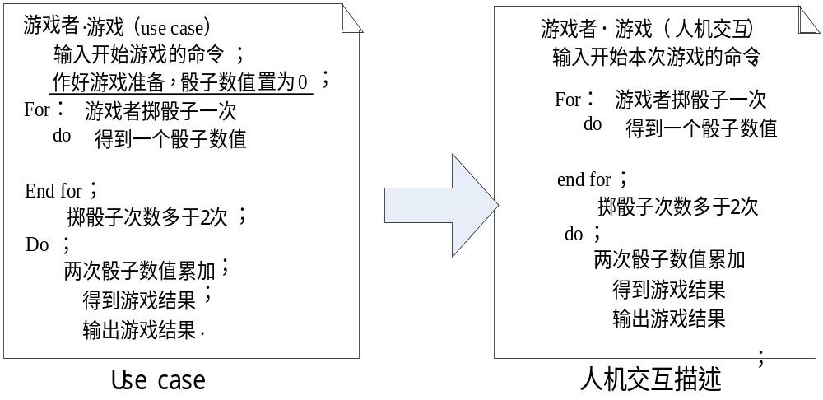
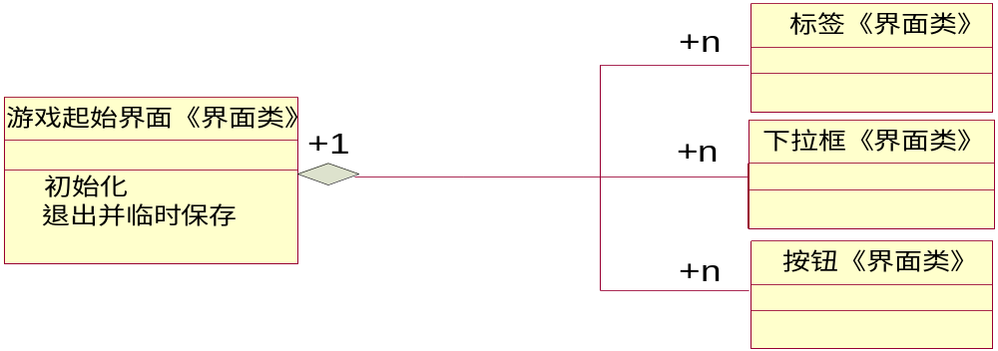
5）根据用例描述设计人机交互子系统
窗口系统的游戏的界面：

Slide 29
6）实现
class Player
{ private String name；
private int score；
Player(String name)
{ this.name = name; }
public void play(Die die1, Die die2)
{ die1.roll(); die2.roll();
score = die1.getFaceValue()+die2.getFaceValue();
}
public String getName()
{ return name; }
public int getScore()
{ return score; }
}

Slide 30
class Die
{
private int faceValue;
public int getFaceValue()
{ return faceValue; }
public void roll()
{ faceValue = int(Math.random() * 6 + 1); }
}
class DiceGame
{ private Die die1, die2:
private string player;
public DiceGame(String name)
{ player = new Player(name);
die1 = new Die(); die2 = new Die();
}
public void play(){ player.play(die1, die2); }
public boolean getResult():
{
int score = player.getScore();
return (score== 7)?true:false;
}

Slide 31
public void function main()
{
DiceGame game = new DiceGame("玩家");
game.play();
if(game.getresult())
trace(winner.getName()+"Win!");
else
trace(winner.getName()+"failure!");
}
}
//main.play
DiceGame.main();

Slide 32
7）测试用例设计
采用面向对象类的随机测试方法来设计类的测试用例。
对于类Player，共有如下操作：player（玩家）， play（游戏），两个操作之间有顺序关系，由于游戏结果由是否等于7来确定，因而设计两组用例，一组等于7，另一组不等于7，测试用例如下：
对于类player：
测试用例#1：玩家李 2 5 预期结果： 玩家李 7
测试用例#2：玩家张 3 5 预期结果： 玩家张 8
对于类Die：
测试用例#1：玩家李 die1 die2
预期结果：玩家李 x y （x，y∈{1，2，3，4，5，6}
对于类Dicegame：
测试用例#1：玩家李 2 5 预期结果：true
测试用例#2：玩家张 3 5 预期结果：false
而后对整个骰子游戏进行集成测试，本系统规模很小，可以将三个类也就是游戏整体合在一起进行测试，测试用例如下：
测试用例： 玩家王 die1 die2
预期结果：屏幕输出：“玩家王win(or failure)!”

Slide 33
10.甲、乙两位测试人员共同测试一个10000行的程序，各人独立工作。一周后统计，甲发现了164个错误，乙发现了179个错误，其中有148个错误是两人都发现了的。请估算这个程序的可靠性。
由题意知：B1=164，B2=179，Bc=148
则，分别测试法的错误总数B0为：
B0=B1*B2 / Bc =164 * 179 / 148 = 198
用B0来代替Et，即,原有的错误总数Et=198，那么用错误密度FD来评价可靠性：
FD = B0 / 10000 = 198 /10000=19.8/千行
即每千行有约20个错误。

Slide 34


11.某软件公司的评测部为了评估已开发的应用软件系统的可靠性，决定采用软件可靠性的植入故障法来进行测试和评估。评测部在评估时，作了下列三个假设：
(1) 在测试前，单位长度的故障个数Et / It 为一常数，此常数基本上落在一个固定的范围内。其中It 为被测程序的长度（机器指令条数），Et 为被测程序中故障总数；
(2) 失效率正比于软件中潜藏的故障数，平均无故障时间MTTF与单位长度的剩余故障个数成反比，即 。其中 为单位长度剩余故障个数，K的典型值现取为200；
(3) 测试中发现的错误都得到了及时改正，在测试过程中没有引入新的错误。评测部对该软件人为地植入了10个错误，即Ns = 10，在开始测试的一小段时间内，发现了160个固有故障，即n = 160，又发现了植入的故障2个，即ns = 2，被测程序的长度（机器指令条数）为105。
问题1：用植入故障法估算出被测程序的固有故障的个数N的值。如果通过测试一段时间后，发现的固有错误个数为Ed = 795时，请估算此程序的平均无故障时间MTTF值。
问题2：若要求把此MTTF再提高4倍，应至少再排除多少个固有错误?

Slide 35



由题意知：
Ns=10，n=160,ns=2, Ec = Ed=795，It=105，则
(1)，估算原有的故障总数N为：
N = n * ns / Ns = 160*10/2 =800
Et = N = 800
剩余的缺陷数：Eτ＝Et－Ec = 800 – 795 = 5
单位长度程序中剩余的缺陷数为：
= Eτ／It = 5 / 105 = 0.04762
= = 0.105
(2)
(2)由
, 得:
=
又：
= E_{τ}／It, 当MTTF再提高4倍时的剩余错误个数为:
E_{τ} = It
=
= 1.25
所以应至少再排除5-1.25=4个固有错误。

Slide 36
12、根据下列程序段
（1） 按条件组合覆盖技术设计测试用例。
（2） 针对每种设计用例，给出对应的测试数据。
disc =b*b –4*a*c；
if (fabs (disc)<=1e-6)
cout<< -b/(2*a)<<endl；
else
if (disc)>1e-6
{ x1= (-b+sqrt(disc))/(2*a)；
x2= (-b-sqrt(disc))/(2*a)；
cout<<x1<<x2<<endl；
}
解：
（1） fabs(disc)<=1e-6 (disc)>1e-6
（2） fabs(disc)>1e-6 (disc)>1e-6
（3） fabs(disc)<=1e-6 (disc)<1e-6
（4） fabs(disc)>1e-6 (disc)<1e-6
根据上述四种组合，选择合适数据测试即可

Slide 37
3. 某软件公司计划开发一个应用软件项目，根据经验估计该项目的程序长度大约20万条指令语句。如果平均每人可以完成200条，请估计：
（1）开发这个项目将用多少工作日？
（2）如果程序员月平均工资为4000元，每月20个工作日，软件项目的人工成本是多少？
（3）项目中需要硬件设备的支出约3万元，其它开支约2万元，那么人工成本所占总成本的比例是多少？

